Slide 1

TÌM HIỂU
VỀ MỘT SỐ LOẠI RAU- CỦ- QUẢ

Slide 2
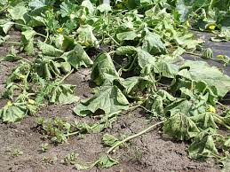
Rau héo

Slide 3
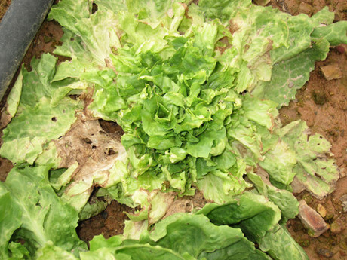
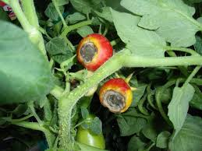
Những loại rau, củ, quả ta nhìn vào thấy lá hơi vàng, cọng lá rủ xuống là rau không được tươi, còn những loại rau, củ, quả tươi thì lá xanh, quả căn da…

Slide 4
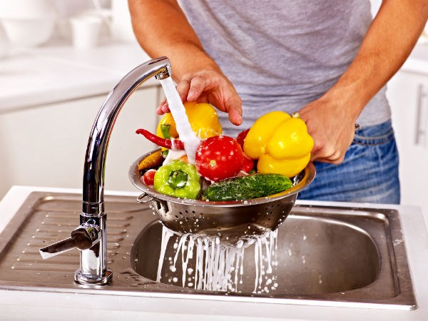
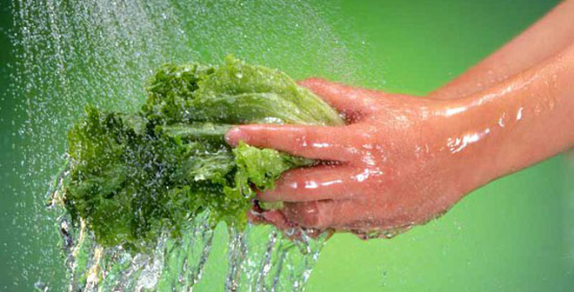
Rau, củ, quả trước khi chế biến thành các món ăn thì chúng ta phải làm gì ?
Rửa sạch

Slide 5
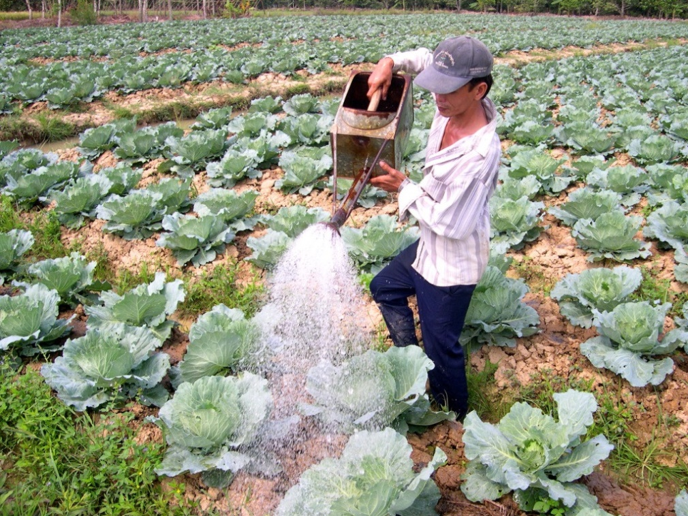
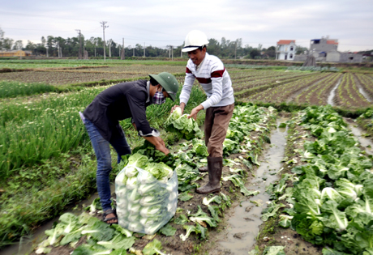
Ai là người sản xuất ra các loại rau, củ, quả cho chúng ta ăn hằng ngày ?
Bác nông dân

Slide 6

Tiết học kết thúc

